Slide 1
Grandes simuladores em dermatopatologia
Bruna Estrozi
Dasa/Atalaia HC-UFG-EBSERH

Slide 2
Declaração de Conflito de Interesse
Dra. Bruna Estrozi afirma não ter conflito de interesse a declarar
Exigência da RDC Nº 96/08 da ANVISA

Slide 3
Caso clínico
Paciente masculino, 87 anos;
Quadro de exantema em tronco há 3 anos e progressão para face e membros há 6 meses. Apresentava prurido generalizado que prejudicava suas atividades diárias e perda ponderal de 10 quilos no período;
Ao exame físico, eritema difuso em face com placas infiltradas em região malar e fronte, além de exantema em tronco e membros com algumas placas e nódulos associados.
Ao hemograma, apresentava 128.000 leucócitos sendo 97.280 linfócitos, 7% desses atípicos.

Slide 4
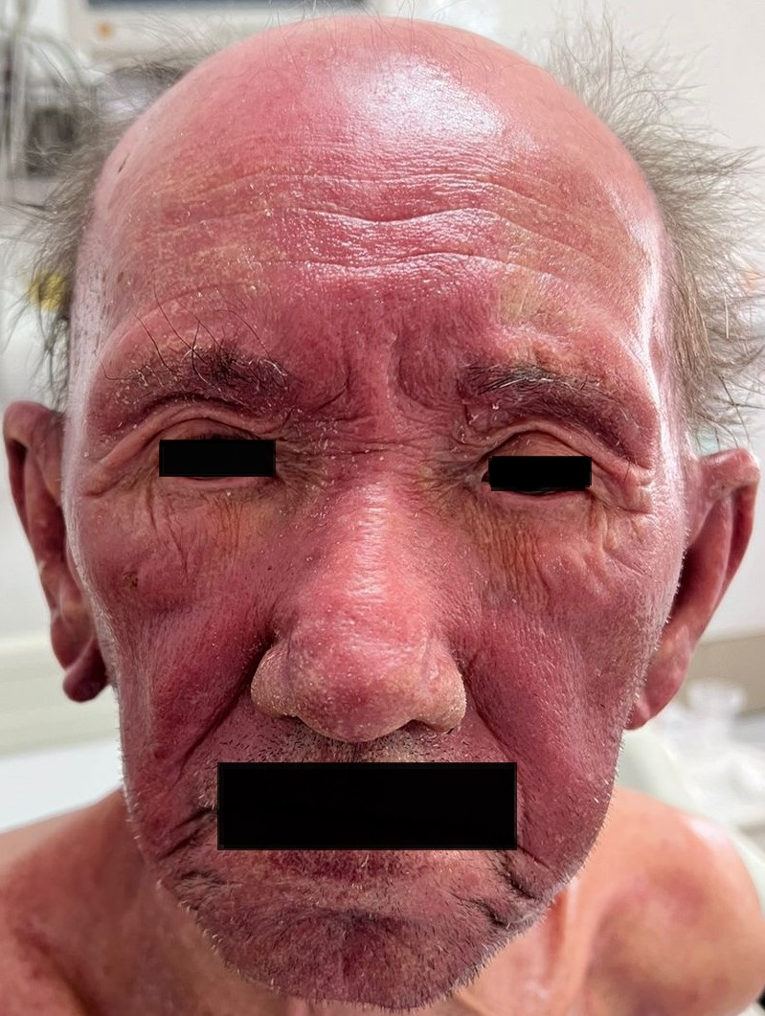
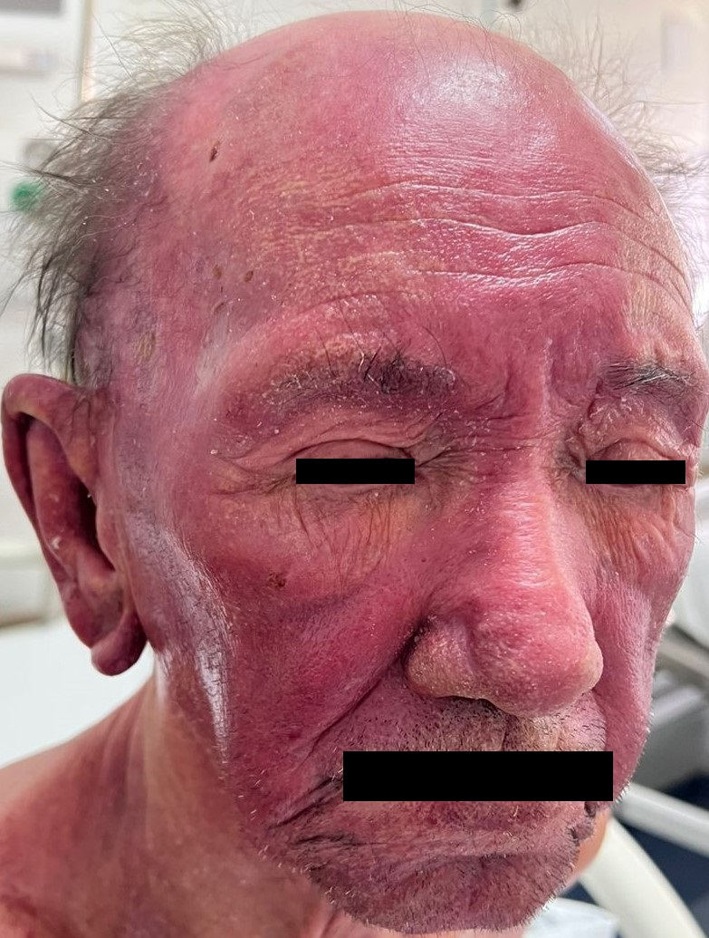
Fotos clínicas

Slide 5
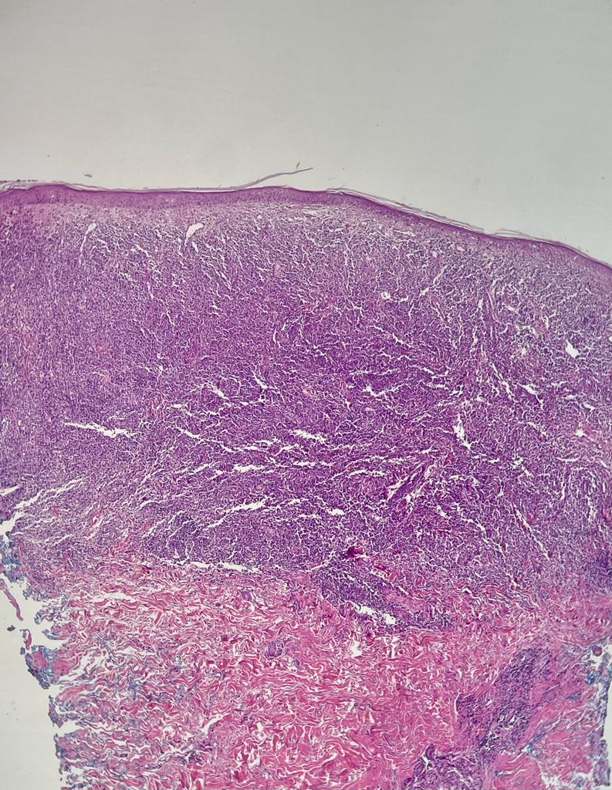
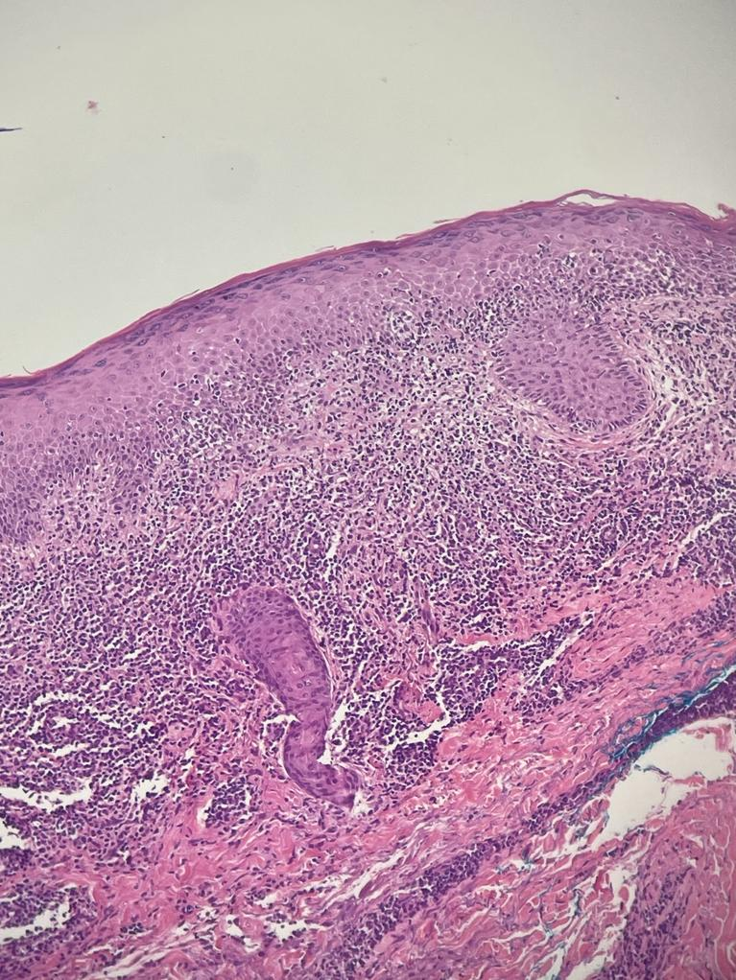
Biópsia

Slide 6
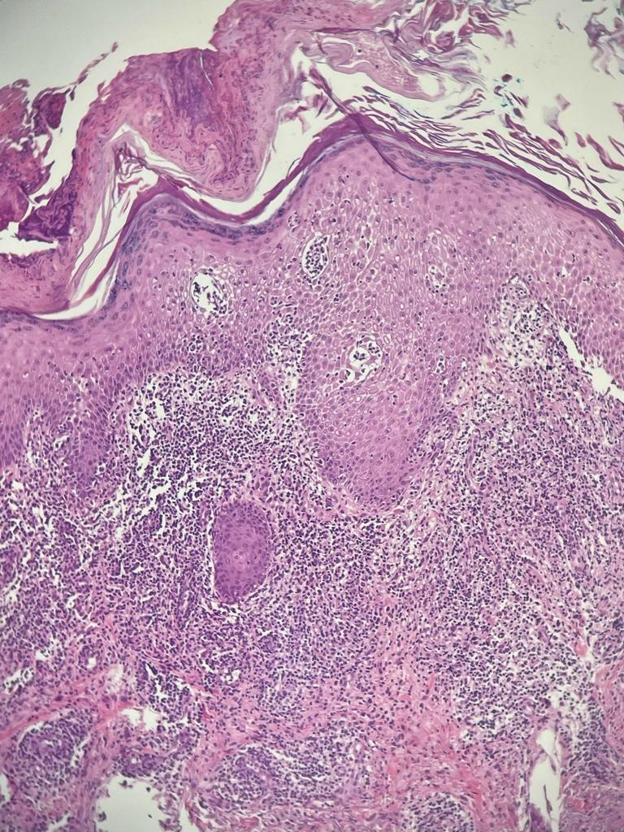
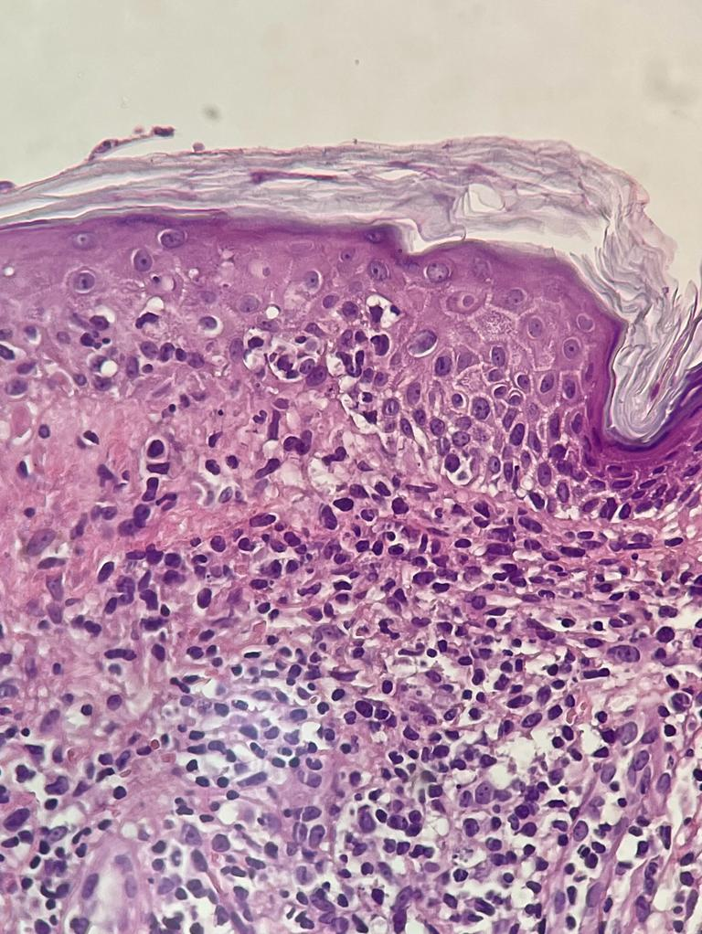
Biópsia

Slide 7
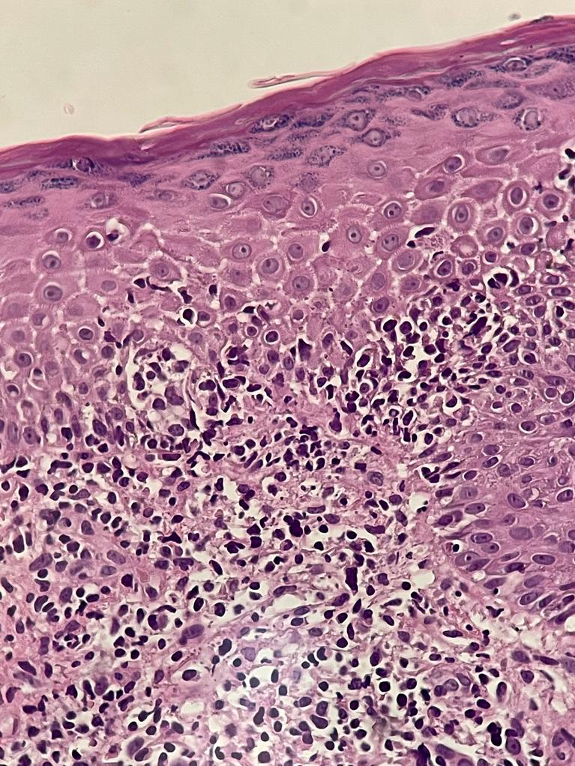
Biópsia

Slide 8
Biópsia

Slide 9
Biópsia

Slide 10
Laudo anatomopatológico
Biópsia de pele da face: Infiltrado linfoide atípico com epidermotropismo.
NOTA: Indica-se estudo imuno-histoquímico para complementação diagnóstica.

Slide 11
Imuno-histoquímica – CD20

Slide 12
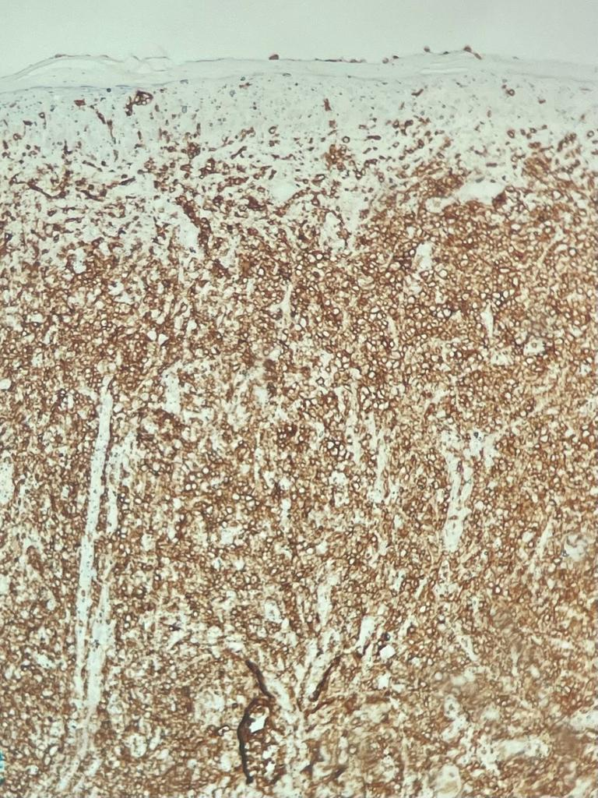
CD3

Slide 13
CD4

Slide 14
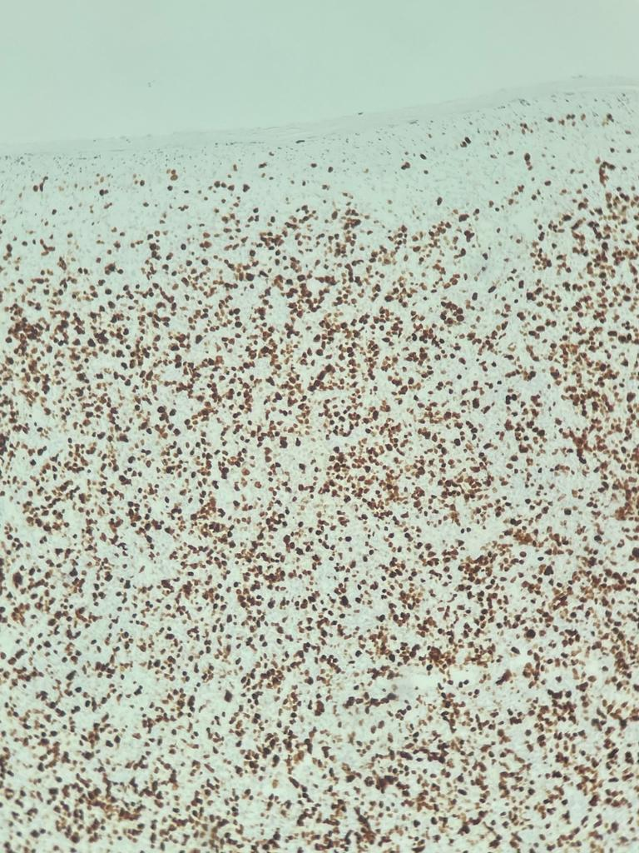
Ki67

Slide 15
Painel imuno-histoquímico
CD20 Negativo
CD3 Positivo
CD4 Positivo
CD8 Negativo
CD5 Positivo
CD7 Perda parcial da expressão
CD30 Negativo
Ki67 Positivo, 80%
CD25 – Indisponível no serviço

Slide 16
Diagnóstico
Linfoma de células T (CD3+/CD4+/CD8-/CD30-) com epidermotropismo.
NOTA: Linfoma/leucemia de células T do adulto e micose fungoide são as principais possibilidades a considerar. Correlação clínica e laboratorial (sorologia para HTLV1) é indicada para complementação diagnóstica.

Slide 17
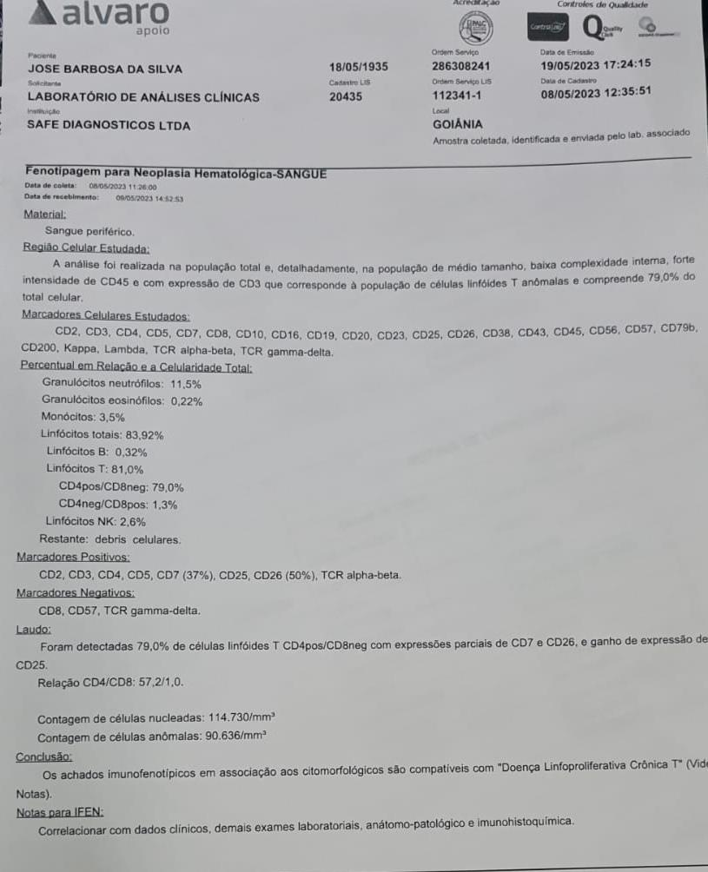
Citometria de fluxo
CD2, CD3, CD4, CD5, CD7 (37%), CD25, CD26 (50%), CD25, TCR alfa-beta positivos

Slide 18
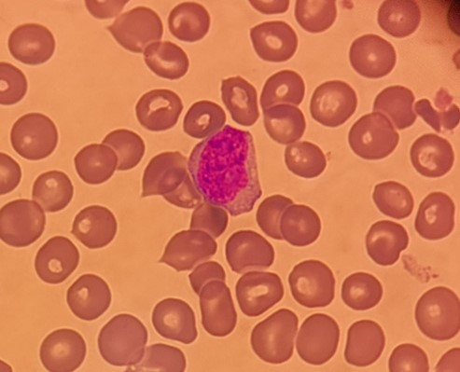
Sangue periférico

Slide 19
Diagnóstico anatomoclínico

Slide 20
Diagnóstico anatomoclínico
Síndrome de Sézary.

Slide 21
Síndrome de Sézary (SS)
A síndrome de Sézary (SS) é uma neoplasia de linfócitos T definida pela tríade:
- eritrodermia;
- linfadenopatia generalizada;
presença de células T neoplásicas clonais, de núcleos cerebriformes (células de Sézary) na pele, linfonodos e sangue periférico.
É rara. 2-3% de todos os linfomas cutâneos. Prevalência em homens, >60anos. Prognóstico ruim.

Slide 22
Síndrome de Sézary (SS)
SS e a micose fungoide compartilham características clínicas e patológicas, mas são consideradas entidades separadas com base nas diferenças no comportamento clínico e na célula de origem.
Clínica: Eritrodermia e linfadenopatia generalizada.Prurido, alopecia, ectrópio, hiperqueratose palmar ou plantar, liquenificação e onicodistrofia.

Slide 23
Síndrome de Sézary (SS)
Imunofenótipo: CD3+, CD4+, CD8– .
Perda aberrante frequente de antígenos de células pan-T (CD2, CD5, CD7 e/ou CD26).
PD1 (CD279) é expresso por células neoplásicas na pele e no sangue em quase todos os casos.
As células Sézary expressam tipicamente TCRαβ, CD25 e ICOS. CXCL13 ocasionalmente.

Slide 24
Síndrome de Sézary (SS)
Diagnóstico diferencial:
Micose fungoide;
Leucemia/linfoma de células T do adulto (portador comprovado de HTLV-1/identificação de integração monoclonal do HTLV-1).

Slide 25
Desafios do caso
Raridade da entidade;
Superposição clínica, morfológica e imunfenotípica com outros linfomas T envolvendo a pele/epidermotropismo;
Importância da correlação clínica, laboratorial (sorologia para HTLV1) e molecular para definição diagnóstica precisa.

Slide 26
obrigadA!

